Slide 1

KAKAV JE NAŠ ŽIVOTNI CIKLUS 2 - PONAVLJANJE

Slide 2
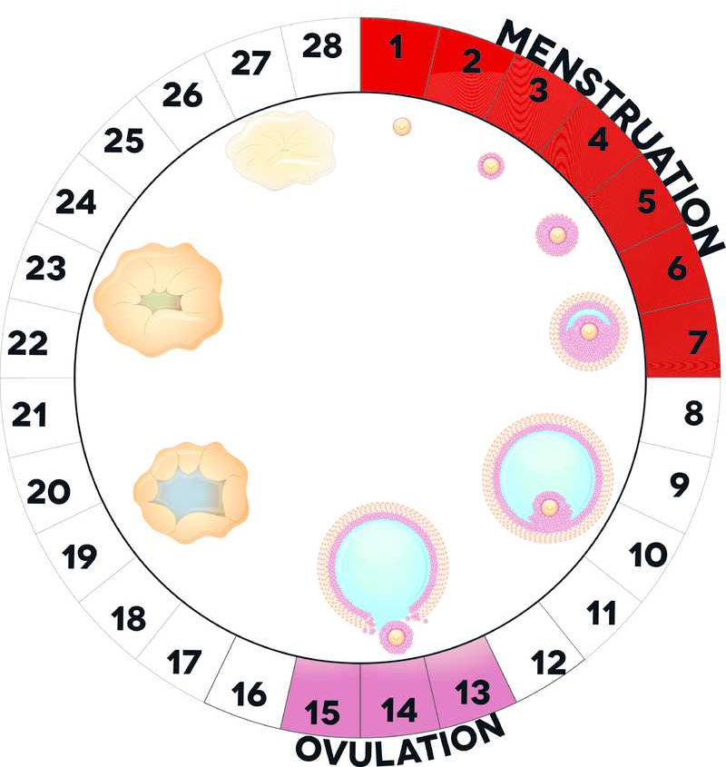
OVULACIJA - proces pri kojem ~ svakih 28 dana u jajniku unutar mjehurića sazrije 1 jajna stanica, mjehurić pukne i izbaci je prema jajovodu
- nastupa 14 dana prije menstruacije
MENSTRUACIJA / MJESEČNICA - je pojava ljuštenja sluznice maternice i krvarenja kroz rodnicu koje traje 3 - 7 dana.
MENSTRUALNI CIKLUSI - su razdoblja od jedne do druge mjesečnice i traju između 26 i 31 dan.
Pojasni pojmove OVULACIJA, MENSTRUACIJA i MENSTRUALNI CIKLUSI.
Poveži ih.

Slide 3
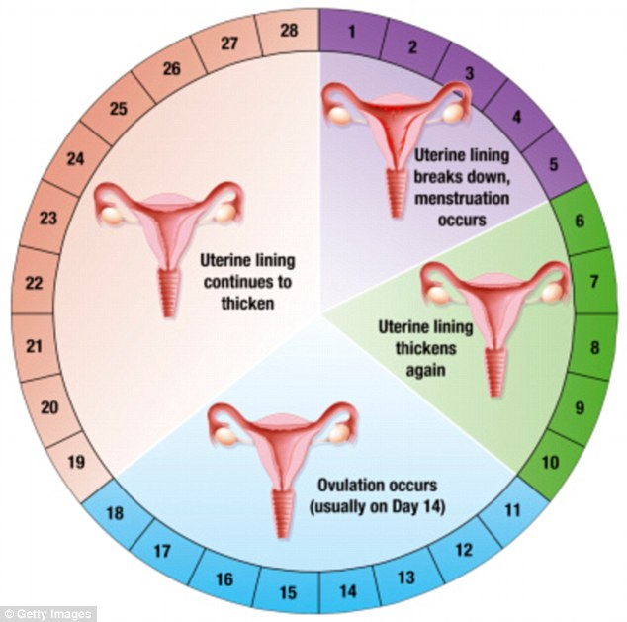
Ukratko pojasni što se događa za vrijeme 1 menstrualnog ciklusa žene.
1. Menstruacija - ljuštenje sluznice maternice (ako nije došlo do oplodnje)
4. Sluznica maternice se i dalje zadebljava - mogućnost prihvaćanja oplođenog jajašca
2. Zadebljanje sluznice maternice, sazrijevanje nove jajne stanice
3. Ovulacija - mogućnost oplodnje

Slide 4
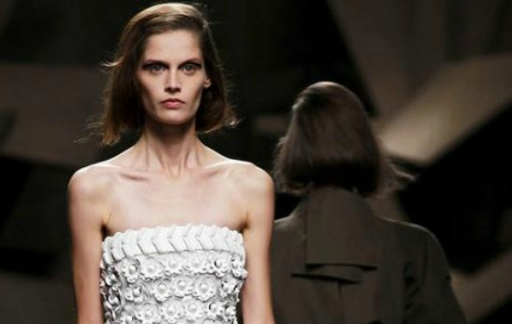
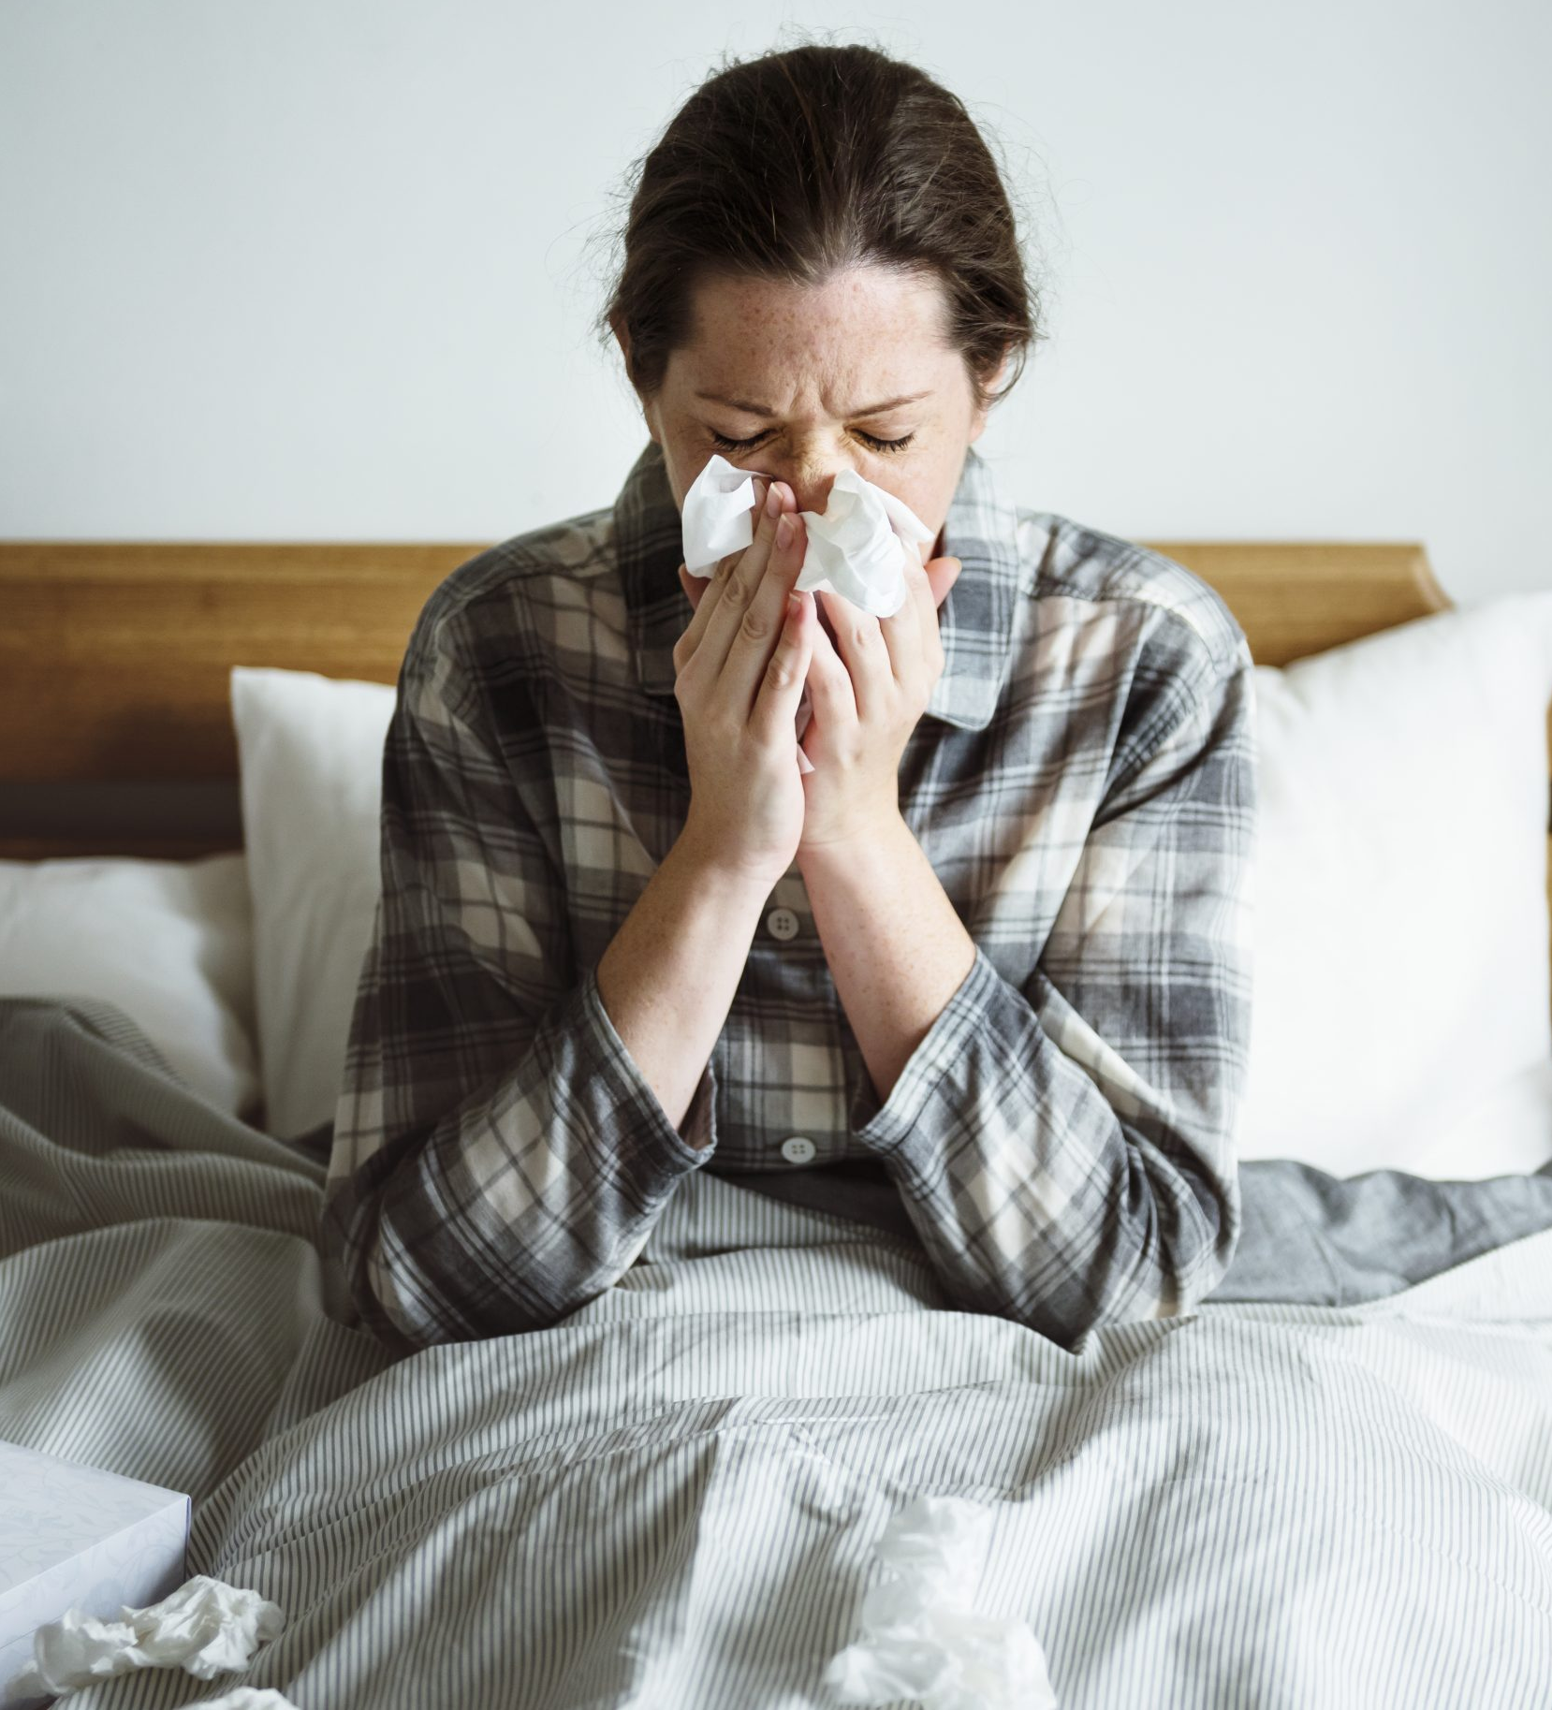
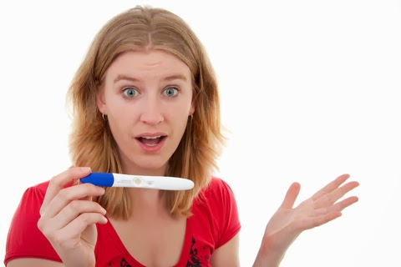
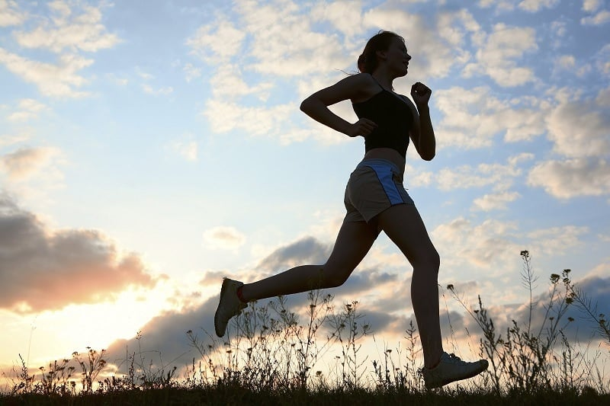
Navedi neke razloge zbog kojih menstruacija može kasniti ili izostati.
Menstruacija može kasniti ili izostati zbog:
poremećaja hormona
velikih tjelesnih napora
bolesti
anoreksije
trudnoće

Slide 5
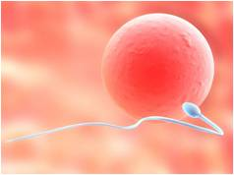
Što je OPLODNJA i što nastaje nakon nje? Pojasni.
OPLODNJA je stapanje jezgara muške i ženske spolne stanice (spermija i jajne stanice) pri čemu nastaje ZIGOTA - oplođena jajna stanica koja sadrži 2n broj kromosoma.
spermalna stanica (n = 23)
+
jajna stanica (n = 23)
=
2n (46)
U kojem dijelu ciklusa je moguća oplodnja jajne stanice?
n=23
n=23
Za vrijeme PLODNIH DANA.
Što su plodni dani?
PLODNI DANI su razdoblje u kojem je najveća mogućnost oplodnje jajne stanice.

Slide 6
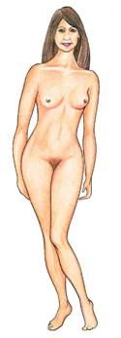
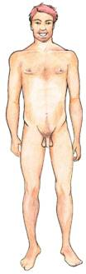
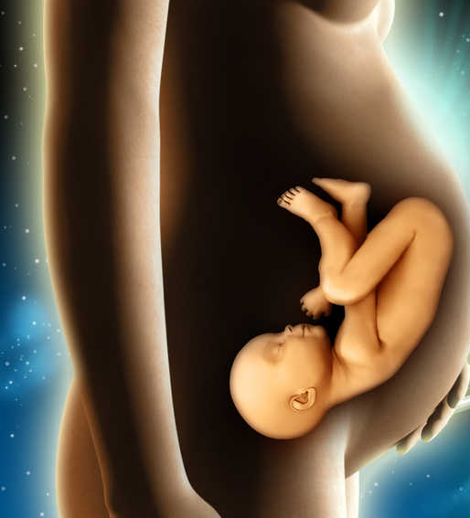
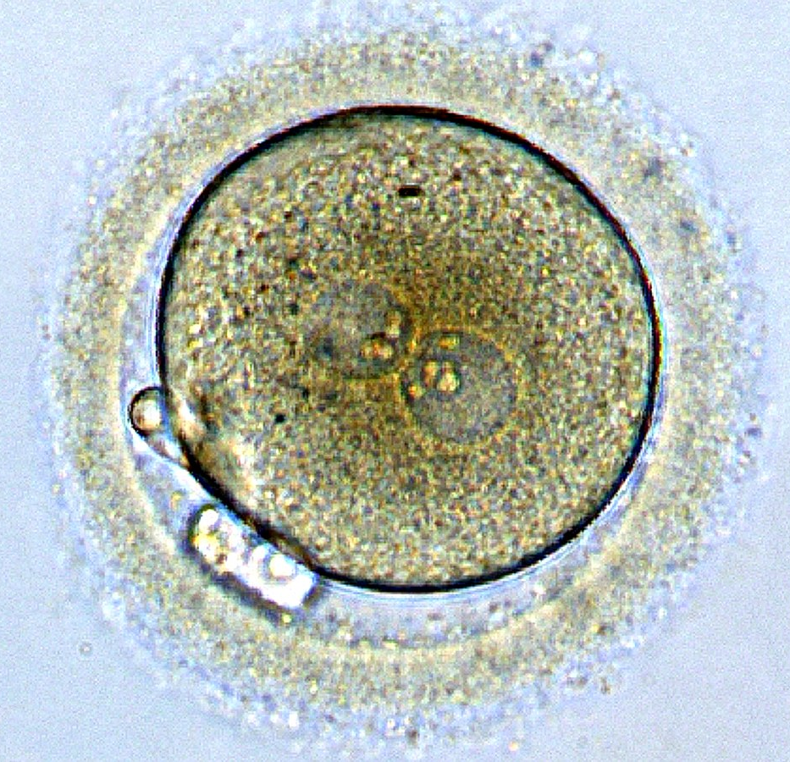
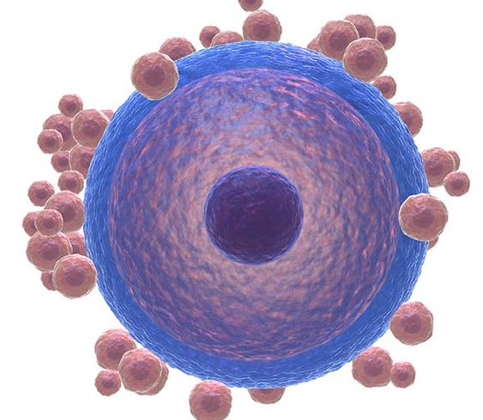
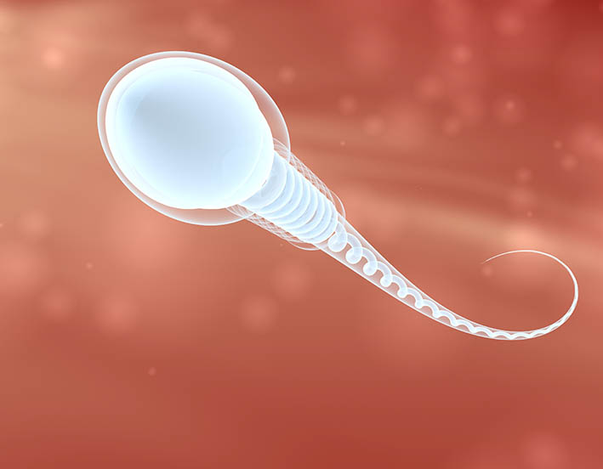
odrastao čovjek
dijete
MITOZA
MITOZA
MEJOZA
MEJOZA
spolne stanice
zigota
oplodnja
Pojasni životni ciklus čovjeka počevši od odraslih spolno zrelih jedinki, odnosno žene i muškarca.

Slide 7
Prije rođenja čovjeka postoji razdoblje ZAMETKA i PLODA, a nakon rođenja razdoblje DOJENAČKE DOBI, DJETINJSTVA, PUBERTETA, MLADENAŠTVA, ZRELE I STARAČKE DOBI.
Navedi razdoblja čovjeka prije i nakon rođenja.
U kojem se životnom razdoblju nalaziš sada ti?
U PUBERTETU.
Ukratko pojasni najvažnije značajke svakog od navedenih razdoblja.

Slide 8
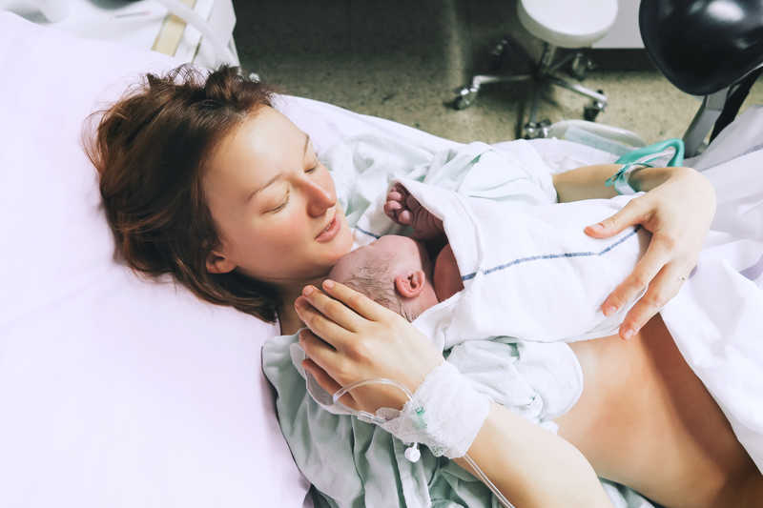
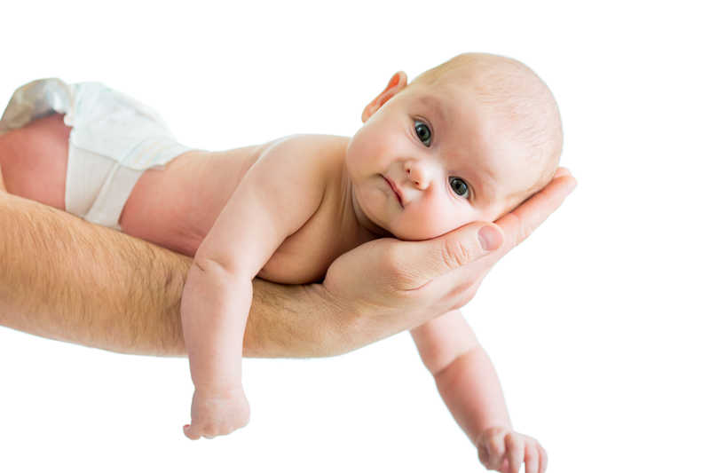
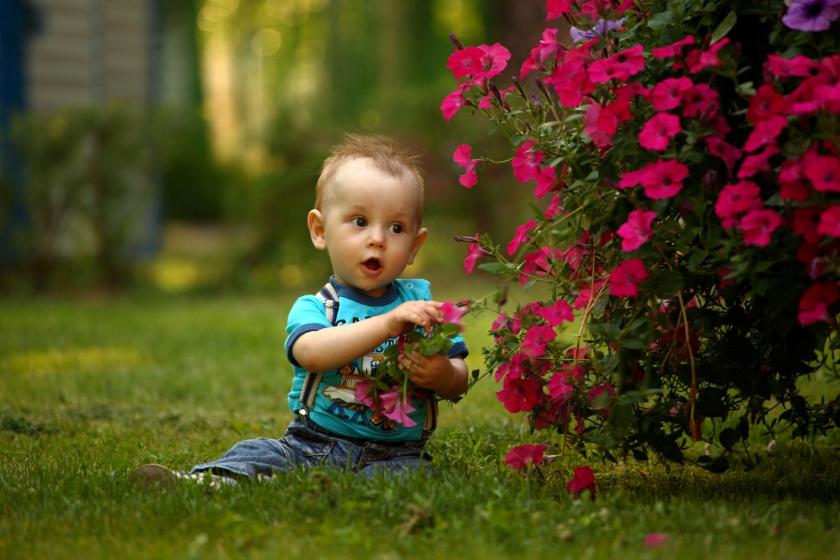
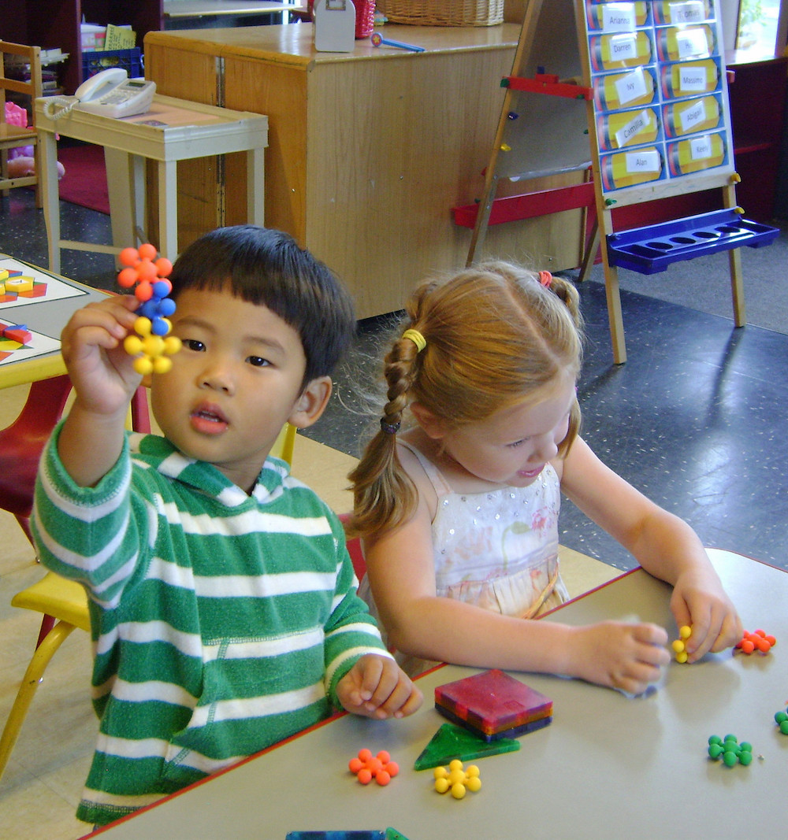
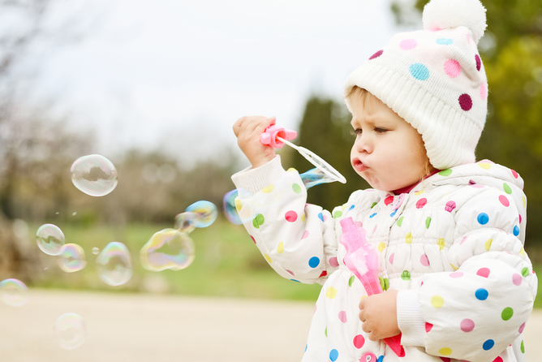
DOJENAČKA DOB - počinje nakon rođenja, dijete je privrženo roditeljima, majčinim mlijekom dobiva sve potrebne hranjive i zaštitne tvari, puno spava, komunicira plačem kada je mokro, žedno, gladno ili bolesno, a tijelo mu naglo raste.
DJETINJSTVO - nastavlja se tjelesni rast, dijete puže pa hoda, razvijaju se zubi, počinje govoriti i oponašati okolinu, uči samostalno jesti, kontrolirati stolicu i mokrenje, kreće u jaslice, vrtić pa u školu.

Slide 9
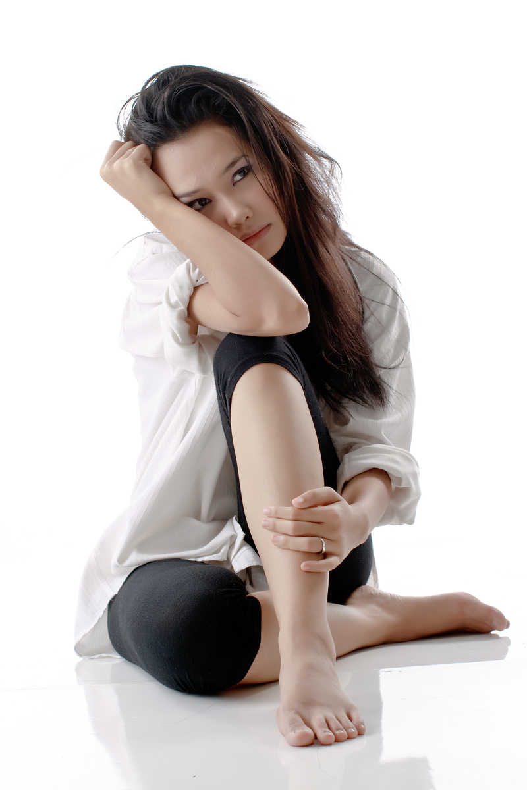
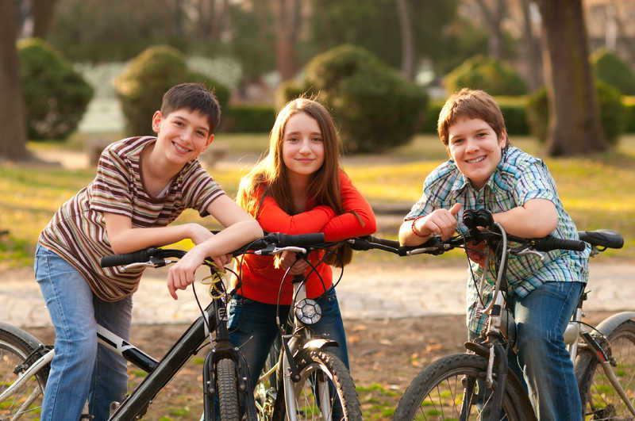
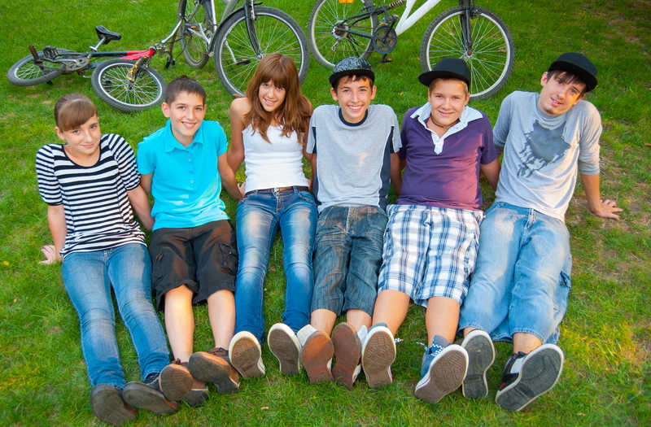
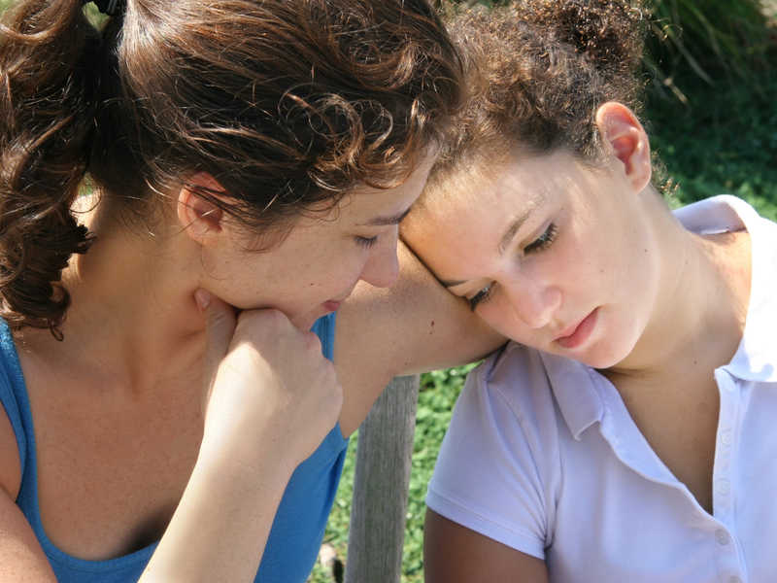
PUBERTET - tijelo naglo raste, kod djevojčica počinje između 10. i 15. godine, a kod dječaka između 12. i 16. godine. Događaju se psihičke i fizičke promjene, počinju se lučiti spolni hormoni i sazrijevati spolne stanice, razvijaju se sporedna spolna obilježja i događaju promjene u ponašanju, emocijama i razmišljanjima. Pojava prve menstruacije / polucije. POLUCIJA - je spontano izbacivanje sperme koje se najčešće događa noću.

Slide 10
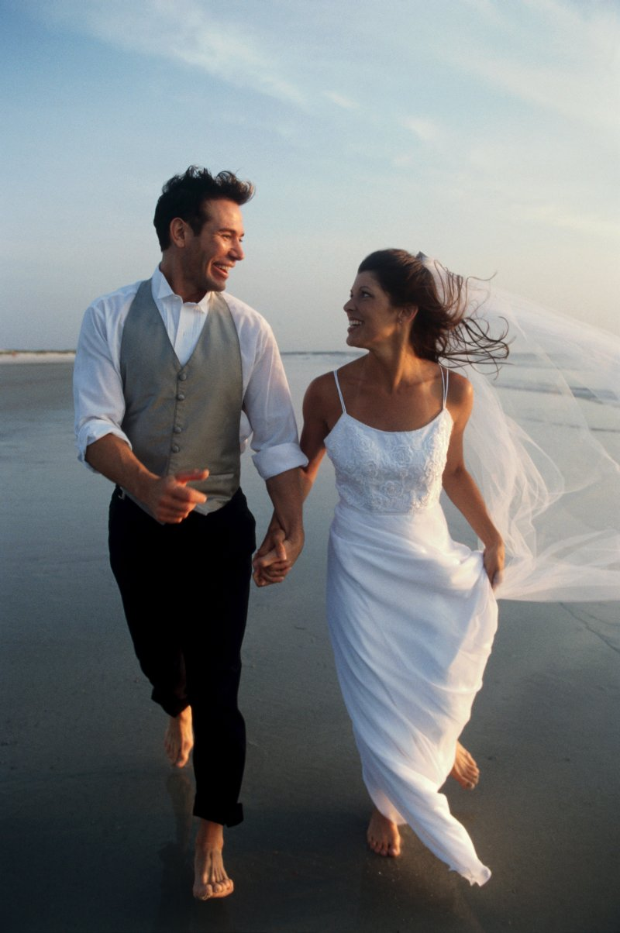

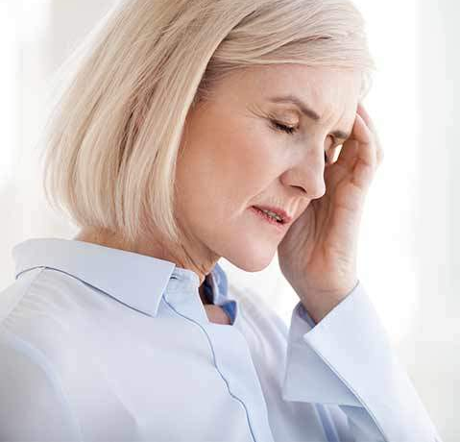

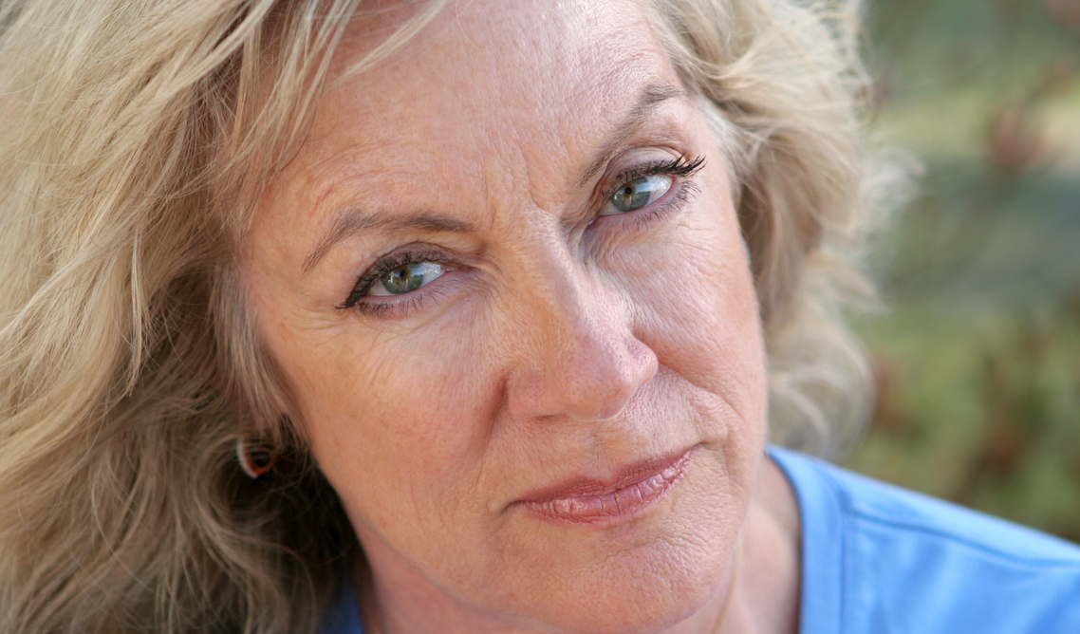
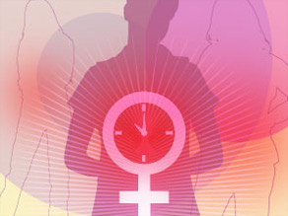
MLADENAŠTVO / ADOLESCENCIJA - postupno završavanje rasta i spolnog razvoja, ali nastavak psihičkog razvoja. Završavanje školovanja i uključivanje u svijet odraslih, zaposlenje, socijalna zrelost i napuštanje roditeljskog doma, osnivanje vlastite obitelji.
ZRELOST - počinje oblikovanjem socijalno i psihički zrele osobe, vrhunac stvaralaštva, samostalna briga o sebi i obitelji. KLIMAKTERIJ - razdoblje muškaraca i žena (45. - 50. god.) kada im spolne žlijezde postupno prestaju raditi. MENOPAUZA - izostanak menstrualnog ciklusa i prestanak stvaranja jajnih stanica u žena.

Slide 11
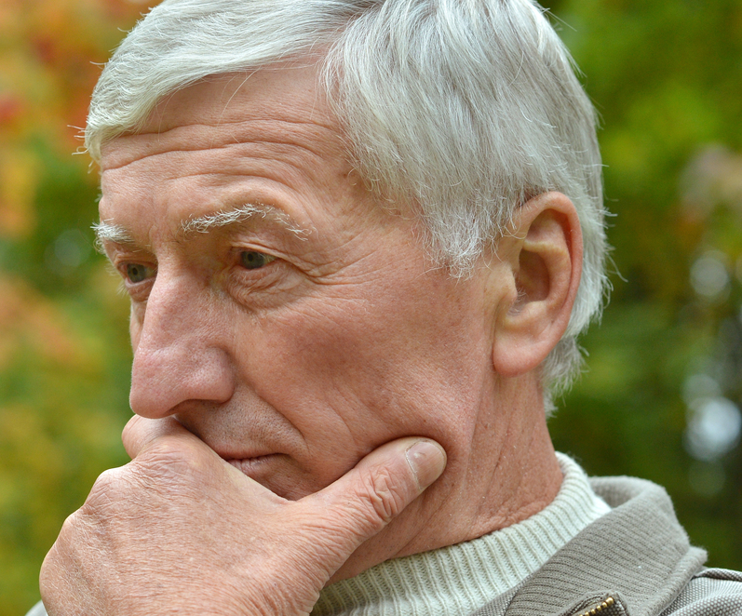
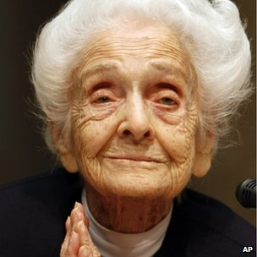
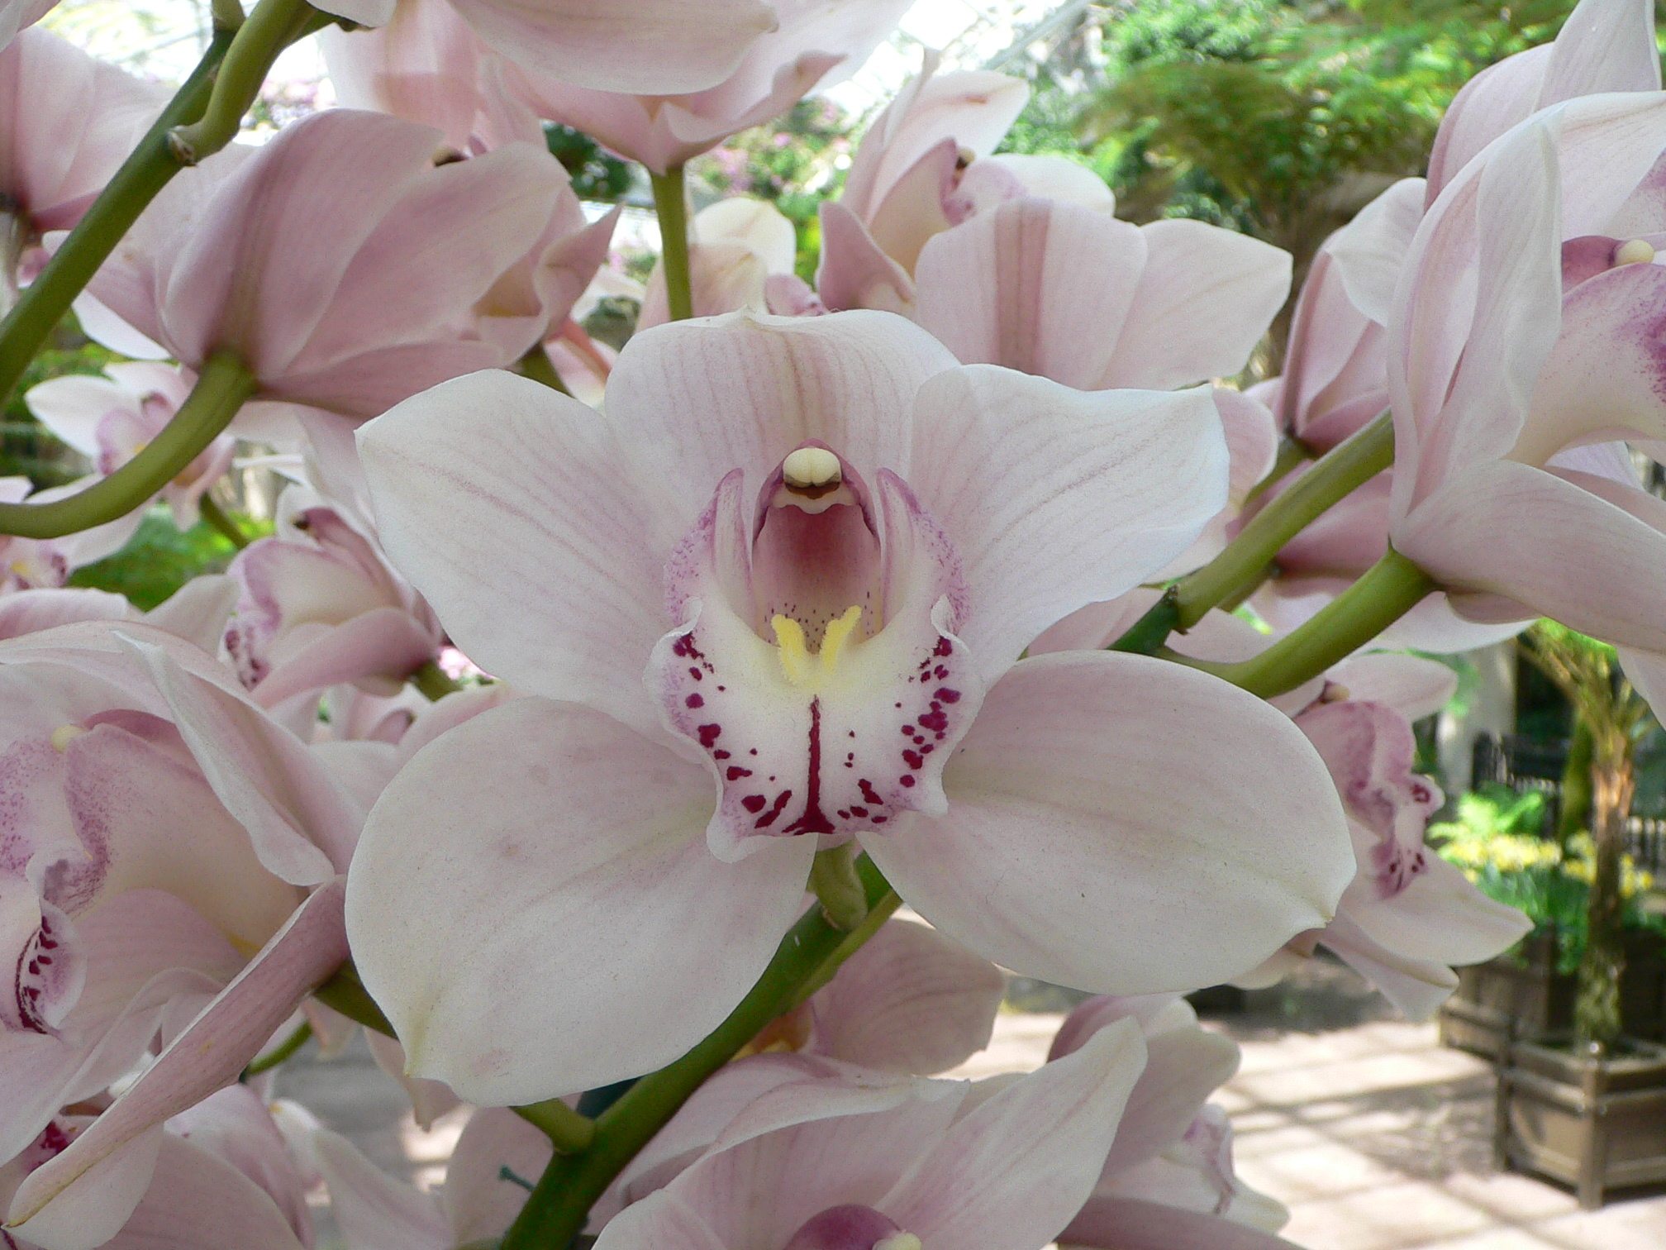
STAROST - smanjuje se sposobnost obnavljanja stanica i usporavaju procesi i aktivnost organizma, usporeni su pokreti, otežano kretanje, naborana koža, sijeda koža, staračke pjege. Odlazak u mirovinu te je potrebno razumijevanje i briga za starije i bolesne.
SMRT - najčešće nastupa starenjem odnosno otkazivanjem pojedinih funkcija organa.

Slide 12
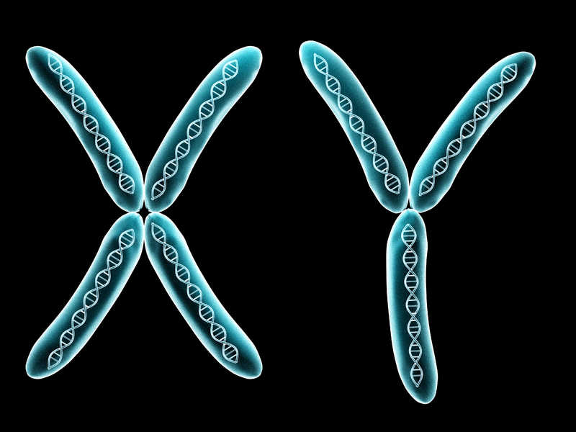
U svakoj je čovjekovoj stanici - 46 kromosoma (23 para).
22 para TJELESNIH KROMOSOMA
1 par SPOLNIH KROMOSOMA
Koliki je broj kromosoma u tjelesnim stanicama čovjeka? Jesu li svi kromosomi tjelesni?
Koji kromosomi određuju muški, a koji ženski spol? U kojim stanicama se nalaze?
Spolni kromosomi određuju spol (23. par) i postoje dva različita -
kromosom X i kromosom Y.
Muškarce određuju spolni kromosomi XY, a žene XX
Nalaze se u tjelesnim (2) i u spolnim (1) stanicama.

Slide 13


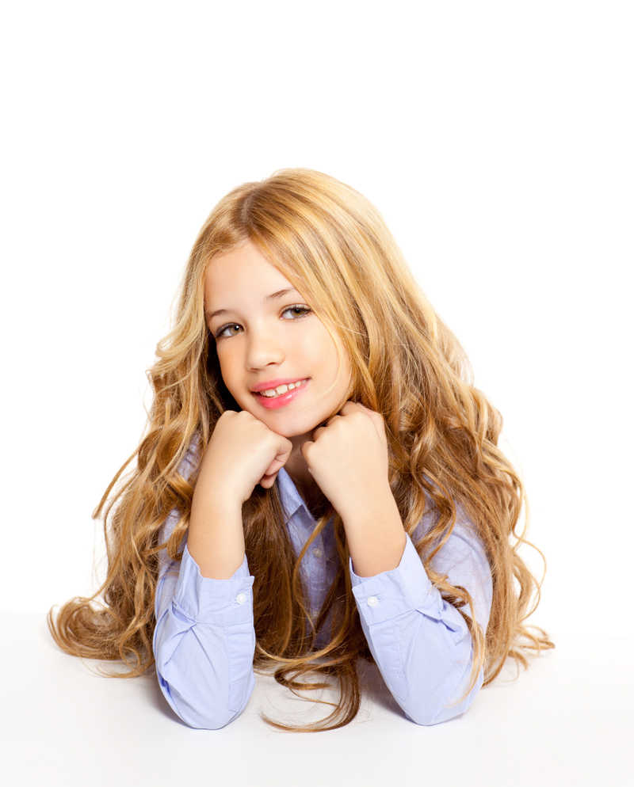
U spolnim se stanicama nastalih mejozom nalaze 23 kromosoma.
JAJNA stanica uz 22 tjelesna kromosoma ima 1 spolni kromosom X.
50 % SPERMALNIH stanica nastalih mejozom sadržava 22 tjelesna kromosoma i 1 spolni kromosom Y,
a drugih 50 % SPERMALNIH stanica nastalih mejozom sadržava 22 tjelesna kromosoma i 1 spolni kromosom X.
22+X
22+X
22+X
22+Y
Možeš li pojasniti što slika predstavlja?
muški spol
ženski spol
44 + XY
44 + XX
Notes:
Spolni kromosomi nose gene koji određuju spol. Kod ljudi se ti kromosomi zovu X i Y kromosom.
Budući da jajna stanica uvijek nosi 22 tjelesna i jedan spolni X kromosom, određivanje spola kod djeteta uvijek ovisi o ocu i njegovim spermijima, koji uz 22 tjelesna kromosoma mogu nositi ili X ili Y kromosom.
Kombinacijom spolnih kromosoma X i X razvit će se ženski spol (44+XX), dok će se kombinacijom spolnih kromosoma X i Y razviti muški spol (44+XY).

Slide 14
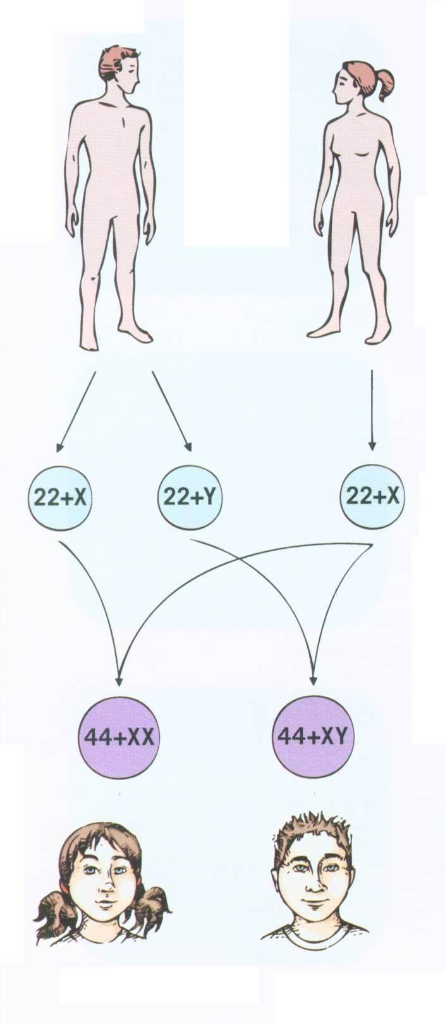


muški spol = 22 para tjelesnih kromosoma + 1 par spolnih kromosoma XY
ženski spol = 22 para tjelesnih kromosoma + 1 par spolnih kromosoma XX
Svi potomci oplodnjom od majke preko jajne stanice uvijek nasljeđuju spolni kromosom X, zato spol djeteta određuju spermalne stanice.
Tko određuje spol djeteta? Zašto?

Slide 15
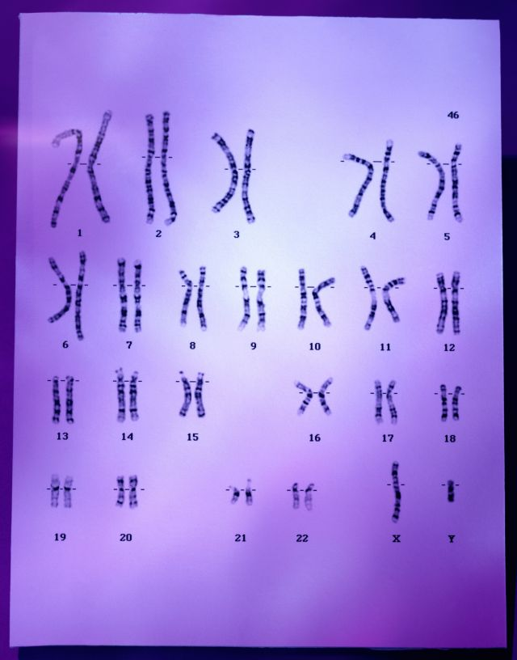
Što je to KARIOGRAM?
KARIOGRAM je prikaz izgleda i broja kromosoma organizma.
Može li se iz kariograma iščitati spol osobe?
Da, veličinom i izgledom posljednjeg para prikazanih kromosoma.

Slide 16
Pojasni dvije vrste gena koje poznaješ.
DOMINANTNI GENI - svojstva su jača i izražena u potomaka
RECESIVNI GENI - svojstva su potisnuta dominantnim genima u potomaka
Navedi neka dominantna i neka recesivna svojstva koja se nasljeđuju.

Slide 17
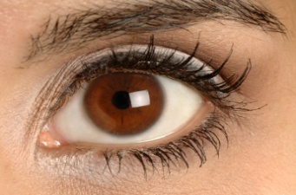
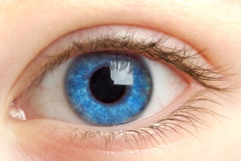
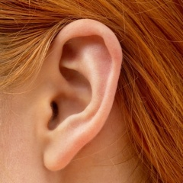
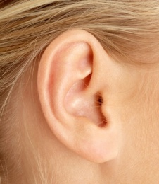
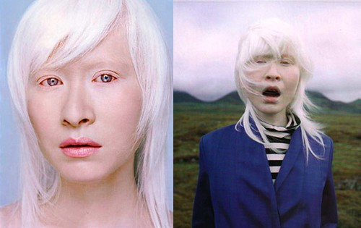
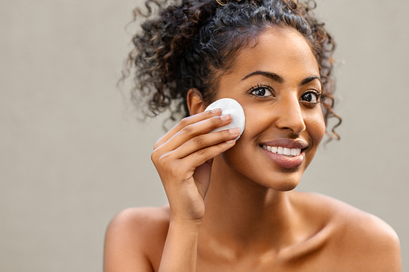


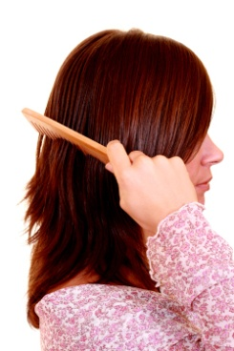
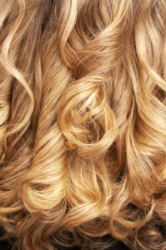
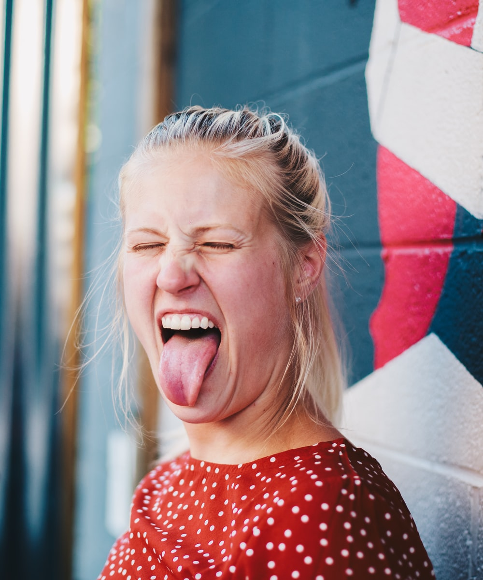
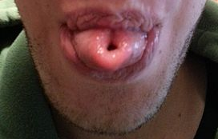
DOMINANTNO SVOJSTVO | RECESIVNO SVOJSTVO
smeđe oči | plave oči
slobodna ušna resica | srasla ušna resica
normalna pigmentacija kože | albinizam (potpuni nedostatak pigmenta)
ravan palac | autostopistički palac
tamna kosa | svijetla kosa
mogućnost poprečnog/uzdužnog savijanja jezika | nemogućnost poprečnog/uzdužnog savijanja jezika

Slide 18
Jesmo li jednaki kao naši roditelji?
Roditeljski geni različito se kombiniraju u potomaka pa smo slični roditeljima, ali ne jednaki.
Mogu li se na genima dogoditi neke promjene? Kako ih nazivamo?
Prilikom udvostručenja DNA na genima se mogu dogoditi neke promjene - MUTACIJE.
Promjene na genima zovu se GENSKE MUTACIJE koje mogu dovesti do stvaranja novih / drukčijih obilježja.

Slide 19
Kada su te promjene NASLJEDNE, a kada NENASLJEDNE?
Ako se one dogode na tjelesnim stanicama - rezultat je drukčiji izgled. Takve promjene zovemo NENASLJEDNE jer se NE prenose na potomke.
Ako se one dogode na spolnim stanicama te promjene zovemo NASLJEDNE jer se prenose na potomke.
Navedi nekoliko primjera za nasljedne i nenasljedne promjene.

Slide 20
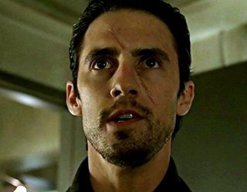
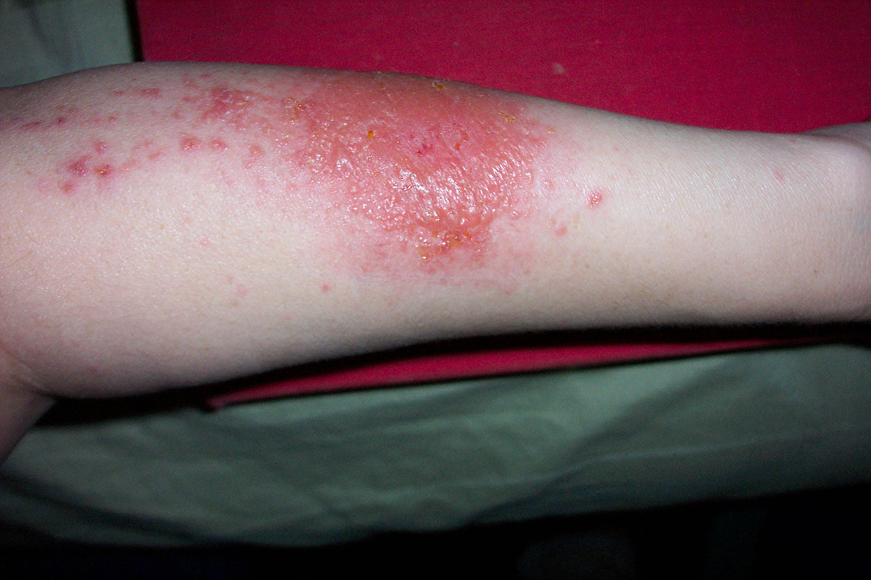
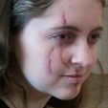
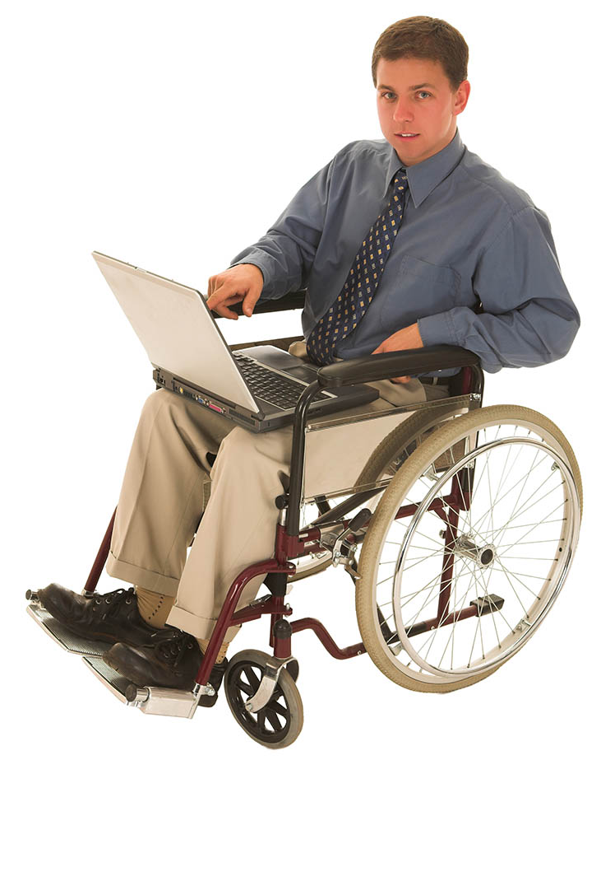
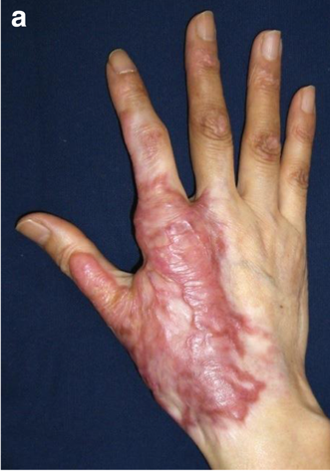
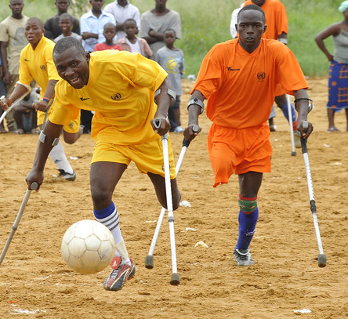
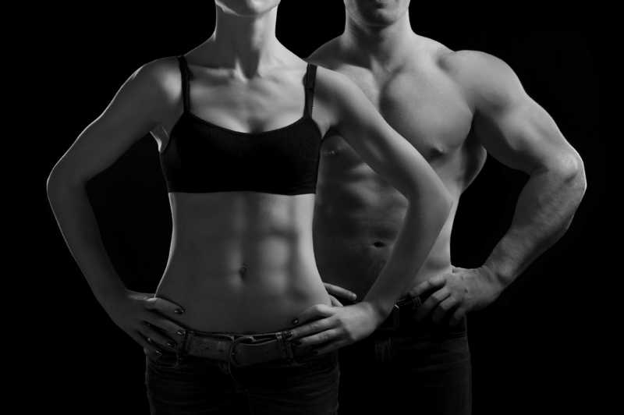
1. NENASLJEDNE PROMJENE
ozljede, ožiljci, mišićna masa ..

Slide 21



STEČENA SVOJSTVA - mogu se steći tijekom života.

Slide 22




2. NASLJEDNE PROMJENE
ALBINIZAM - nedostatak pigmenta melanina.

Slide 23



Tijekom diobe stanica mogu se dogoditi promjene koje uzrokuju nejednak raspored kromosoma.
Posljedica je veći / manji broj kromosoma.
DOWNOV SINDROM - ukupan broj kromosoma = 47
3 kromosoma nalaze se na 21. mjestu.

Slide 24




Nasljedne promjene na genima - mutacije
DALTONIZAM - sljepoća za boje

Slide 25

HEMOFILIJA - nemogućnost zgrušavanja krvi

Slide 26




Na koji način nastaju JEDNOJAJČANI, a na koji DVOJAJČANI blizanci? Pojasni.
Kada nastane 1 oplođena jajna stanica (zigota) ona se može podijeliti na 2 samostalne stanice koje se dalje neovisno razvijaju čime nastaju JEDNOJAJČANI BLIZANCI koji su ISTOG spola i imaju jednake gene te izgledaju gotovo identično.
Kada tijekom jednog menstrualnog ciklusa nastanu 2 jajne stanice koje se oplode nastaju DVOJAJČANI BLIZANCI koji su ISTOG ili RAZLIČITOG spola i samo su slični.
1 jajna stanica + 1 spermij
2 jajne stanice + 2 spermija

Slide 27


OPLODNJOM počinje TRUDNOĆA, a zigota putuje jajovodom i dijeli se mitozom pa nastaje ZAMETAK koji se ugnijezdi u sluznicu maternice i stvara se POSTELJICA.
Početkom 11. tjedna trudnoće zametak nazivamo PLOD, a obavijen je ovojnicom - VODENJAKOM u kojem je zaštićen plodovom vodom.
Plod hranu i kisik prima iz majčine krvi preko posteljice s kojom je povezan PUPČANOM VRPCOM (PUPKOVINOM). Otpadne tvar izbacuje preko posteljice.
Krv majke i ploda nikad se ne miješaju.
Opiši događaje koji slijede nakon oplodnje jajne stanice upotrijebivši pojmove: zametak, posteljica, plod, vodenjak, pupkovina.

Slide 28





Preko posteljice do ploda mogu doći štetne tvari - alkohol, droga, nikotin, lijekovi i dr. koji negativno utječu na razvoj ploda.
Koje tvari mogu imati negativan utjecaj na razvoj ploda?

Slide 29

Koliko obično dana / tjedana traje trudnoća i od kojeg dana se računa?
Trudnoća traje 40 tjedana ili 280 dana i računa se od 1. dana posljednje menstruacije.
Tko je ginekolog?
GINEKOLOG - liječnik koji prati tijek trudnoće žene.
Što su trudovi i koji je slijed događaja nakon njih?
Prije poroda javljaju se TRUDOVI (stezanje mišića maternice), puca vodenjak i izlijeva se plodova voda. Dijete se rađa kroz rodnicu najčešće prvo s glavicom pa tijelom, a nakon njega izlazi posteljica.

Slide 30


Prijevremeno rođeno dijete zove se NEDONOŠČE i boravi u posebnom uređaju - INKUBATORU.
Što je nedonošće i gdje boravi neposredno nakon rođenja?
Kako se stvara i na koji se način izlučuje majčino mlijeko?
MAJČINO MLIJEKO se stvara pod utjecajem hormona, a izlučuje na podražaj tijekom sisanja.

Slide 31
Pojasni pojam spolna apstinencija.
SPOLNA APSTINENCIJA - je suzdržavanje od spolnog odnosa u plodne dane i najbolja je zaštita od neplanirane trudnoće.
Što osim spolne apstinencije može spriječiti oplodnju?
Oplodnju sprečava i primjena različitih KONTRACEPCIJSKIH METODA / SREDSTAVA, ali nikada sa 100 % sigurnošću.
Navedi nekoliko kontracepcijskih metoda / sredstava i načine njihove primjene.

Slide 32




PRIRODNE METODE za sprečavanje oplodnje:
metoda svakodnevnog mjerenja jutarnje temperature, pregled sluzi vrata maternice i računanje plodnih dana
u vrijeme nakon ovulacije jutarnja se temperatura povisi za otprilike 0,5 ° C
NE ŠTITE od spolno prenosivih bolesti
KONDOMI - sredstvo kontracepcije, tanke, jednokratne gumene navlake koje mehanički sprječavaju prodiranje spermija do jajne stanice.
= prezervativ = femidom
Dobra su, ali ne potpuna zaštita od spolno prenosivih bolesti!
kondomi
femidom

Slide 33




HORMONSKE (KONTRACEPCIJSKE) TABLETE - sprečavaju ovulaciju pa time i oplodnju
- savjet s ginekologom
- koriste se i u liječenju poremećaja menstrualnog ciklusa
OSTALA KONTRACEPCIJSKA SREDSTVA
SPERMICIDNI GELOVI I KREME
DIJAFRAGMA
SPIRALA (maternični uložak) - stavlja ginekolog ženama koje su već rodile

Slide 34


Navedi neke ZARAZNE i NEZARAZNE BOLESTI spolnog sustava.
Bolesti spolnog sustava mogu biti ZARAZNE i NEZARAZNE.
Zarazne uzrokuju gljive, heterotrofni protisti, bakterije i virusi.
GLJIVICA KANDIDA - živi u tijelu čovjeka i ako se pretjerano razmnoži uzrokuje upalu mokraćno - spolne cijevi i glavića penisa kod muškaraca;
upalu rodnice i stidnice kod žena.
Pomažu lijekovi protiv gljiva.
BAKTERIJA KLAMIDIJA kod muškaraca izaziva bolno mokrenje i iscjedak iz spolnog uda, a kod žena uzrokuje iscjedak iz rodnice i upale koje mogu uzrokovati neplodnost.

Slide 35


HUMANI PAPILOMA VIRUS (HPV) - može prouzročiti nastanak bradavica u području spolnih organa, a neki i RAK VRATA MATERNICE. U tu svrhu ginekolog uzima uzorak sluznice vrata maternice za tzv. PAPA TEST.
Moguće je cijepljenje protiv HPV-a prije početka aktivnog spolnog života mladića i djevojaka.
VIRUS HUMANE IMUNODEFICIJENCIJE (HIV) - uzročnik je neizlječive SIDE (AIDS-a, KOPNICE) koja nije spolna bolest, ali se virus prenosi spolnim putem, zaraženom krvlju, preko posteljice s majke na dijete, nesteriliziranim priborom (piercing, igle narkomana..).
Napada obrambene stanice organizma (leukocite) koji propadaju.
NE prenosi se:
socijalnim kontaktom
ni komarcima
Može li se AIDS prenijeti socijalnim kontaktom ili komarcima?

Slide 36


HERPES SPOLNIH ORGANA - sitne ranice na vanjskom spolovilu žena i muškaraca koje svrbe i peku. Virusna bolest.
GONOREJA - gnojni iscjedak iz spolnog uda i rodnice žena, neliječenje može izazvati neplodnost. Bakterijska bolest.
SIFILIS - bakterija ulazi kroz ranicu na koži, može napasti cijelo tijelo, a posljedica biti i smrt.

Slide 37

NEZARAZNE BOLESTI SPOLNOG SUSTAVA
rak sjemenika
rak prostate
ciste na jajniku
rak jajnika
rak vrata maternice
rak dojke
Navedi neke NEZARAZNE BOLESTI spolnog sustava.

Slide 38




Zašto je važan SAMOPREGLED DOJKI / SJEMENIKA, MAMOGRAFIJA
SAMOPREGLEDI su važni za rano otkrivanje raka dojke/ sjemenika.
Tko su urolozi?
UROLOZI - su liječnici koji se bave bolestima spolnog sustava muškaraca.

Slide 39





Na koji način se potrebno brinuti za spolni sustav kako bismo spriječili bolesti i neugodne mirise?
Osobna higijena (posebno spolnih organa) - važna za sprečavanje bolesti i neugodnih mirisa:
tuširanje
upotreba dezodoransa
čisto donje rublje
redovito mijenjanje higijenskih uložaka i tampona

